Slide 1


События
Первой
мировой войны на
белорусских землях

Slide 2

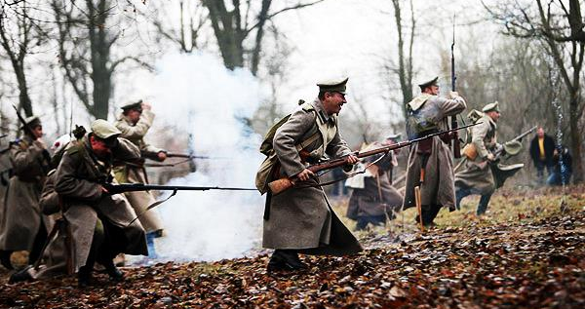
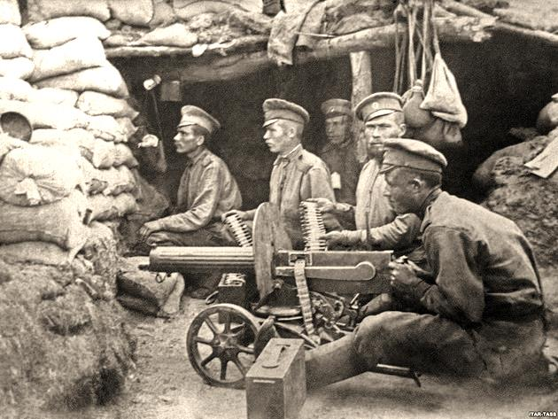
Первая мировая война началась 1 августа 1914 г.
Царским правительством западные губернии были объявлены на военном положении. Запрещалась деятельность всех политических партий, проведение собраний, шествий, забастовок, распространение газет и книг. Среди населения правительство развернуло широкую пропаганду в «защиту царя и Отечества», за «победу русского оружия».

Slide 3
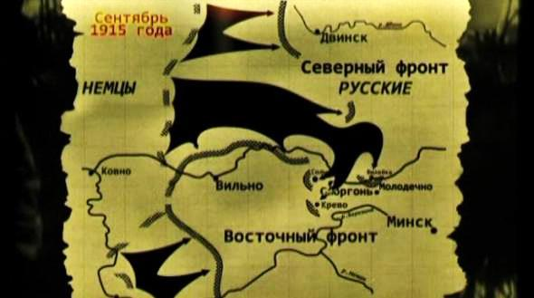
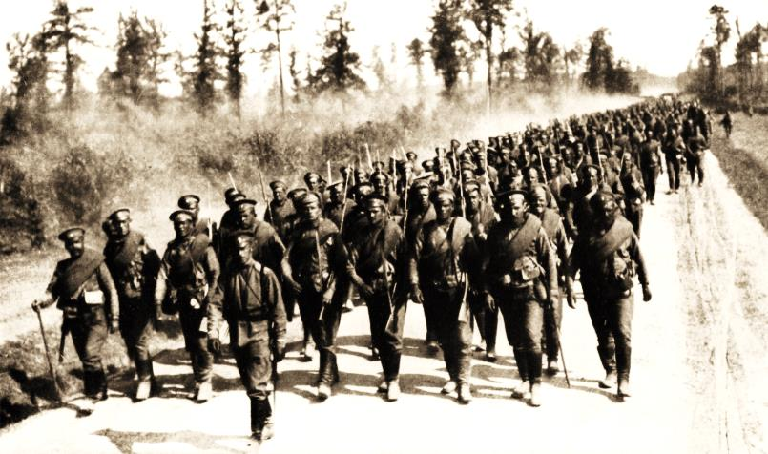
С начала 1915 г. боевые действия были сосредоточены на Восточном фронте, который стремительно приближался к Беларуси.
В сентябре 1915 г., прорвав фронт в районе Свенцян, германские войска захватили Вилейку и приблизились к Молодечно. Наступательная операция германской армии, известная как Свенцянский прорыв, создала угрозу захвата Минска. Ценой невероятных усилий российской армии удалось остановить это наступление и ликвидировать прорыв.

Slide 4
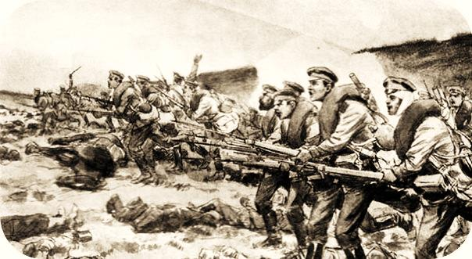
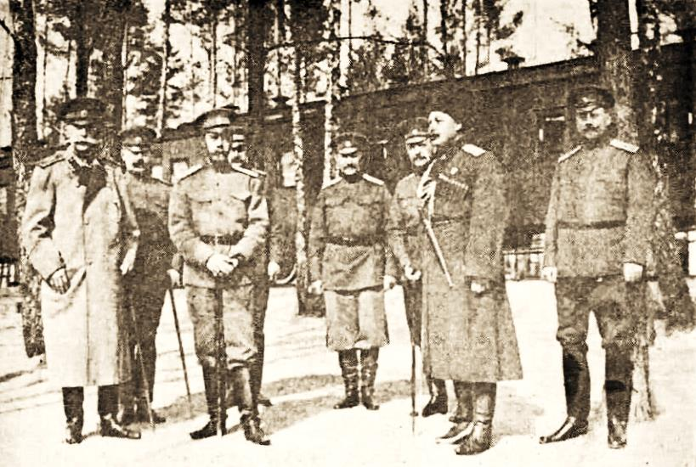
Русская армия вынуждена была оставить значительную часть территории Беларуси. В августе — сентябре 1915 г. германские войска заняли Брест, Гродно и другие западно-белорусские города.
В связи с этим Ставка Верховного Главнокомандующего российский армией была перенесена из Барановичей в Могилев.
Фронт надолго установился по линии Двинск — Поставы — Барановичи — Пинск.

Slide 5
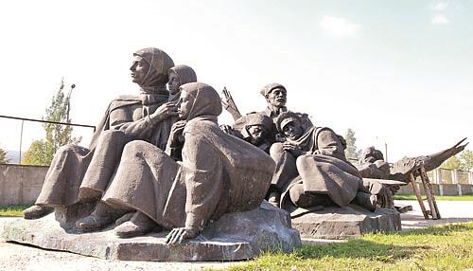
Оборона Сморгони длилась 810 дней. Это был единственный город на фронте от Балтийского до Черного моря, который во время Первой мировой войны российская армия так упорно обороняла. В 1916 г. под Сморгонью, впервые на Восточном фронте, немцы применили ядовитый газ.

Slide 6
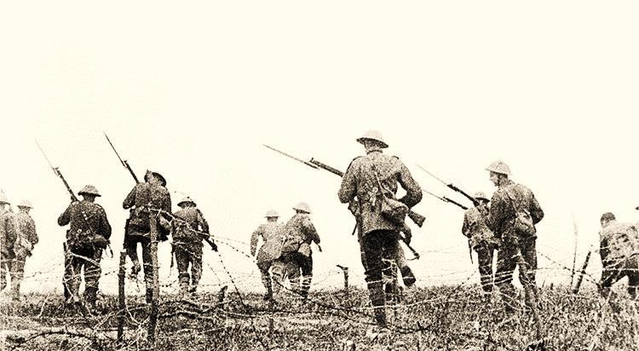
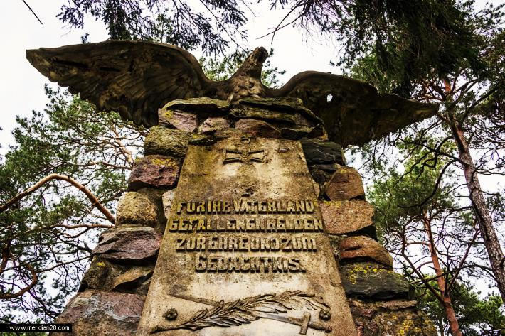
Весной 1916 г. на территории Беларуси по соглашению с Англией и Францией русское командование провело наступательную операцию в районе озера Нарочь.
Ценой больших потерь российские войска сумели отвлечь на себя значительную часть германских резервов и облегчить тяжелое положение французской армии. Однако добиться решающих результатов в Нарочанской наступательной операции не удалось. Она закончилась безрезультатно, с большими потерями для российской армии.

Slide 7
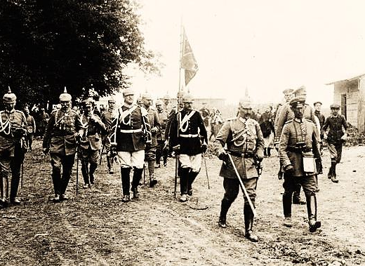
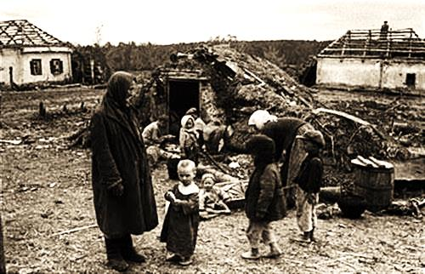
Под германской военной властью оказалась 1/4 часть Беларуси, где до войны проживало 2 млн человек. Здесь установился оккупационный режим.
Германская военная администрация ввела собственные законы, режим грабежей и насилия. Действовала жесткая система штрафов, принудительных работ, проводились реквизиции — принудительное отчуждение имущества и продуктов для обеспечения немецкой армии.

Slide 8
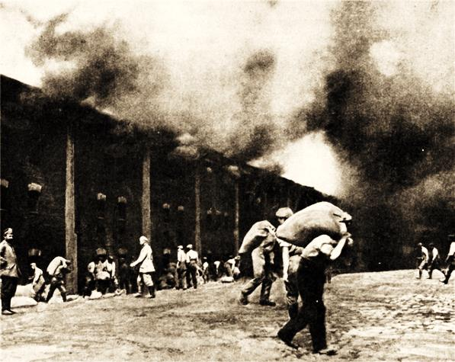
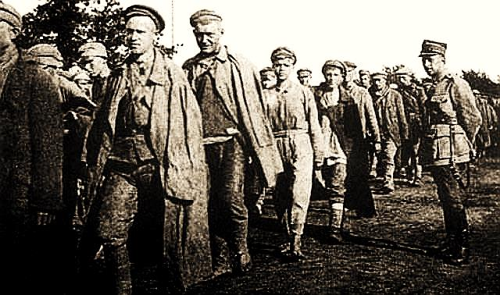
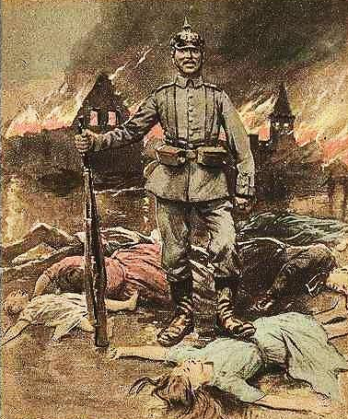
Население в возрасте от 16 до 60 лет платило подушный налог. В Германию вывозилось трудоспособное население, а также оборудование промышленных предприятий, сельскохозяйственные продукты, скот. Любая попытка сопротивления жестоко каралась, вплоть до смерти.
Боевые действия существенно повлияли на социально-экономическое положение в восточной части Беларуси, представляющей собой прифронтовую зону. Здесь находилась большая группировка солдат и офицеров российской армии.

Slide 9
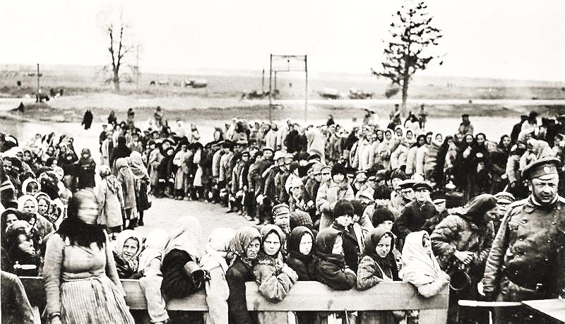
Отступление в 1915 г. российских войск и угроза немецкой оккупации вызвали массовое, часто принудительное беженство жителей Беларуси на восток. Царские власти пробовали использовать беженцев в качестве дешевой рабочей силы для нужд фронта.

Slide 10
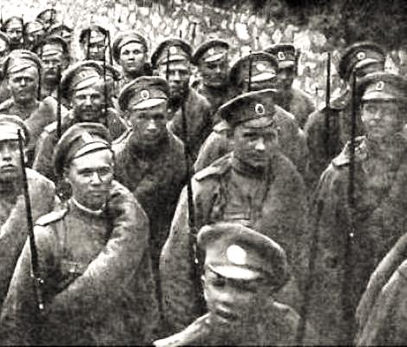
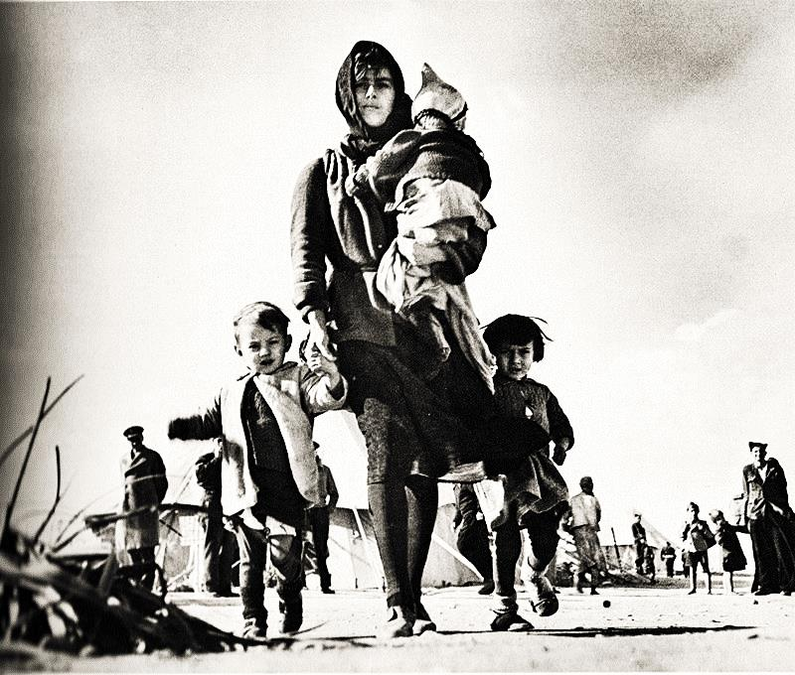
В деревне остро чувствовалась нехватка мужских рук. За годы войны в российскую армию было мобилизовано (призвано) более половины всех трудоспособных мужчин. В результате резко сократились посевные площади и увеличилось количество хозяйств, лишившихся коров и лошадей.

Slide 11
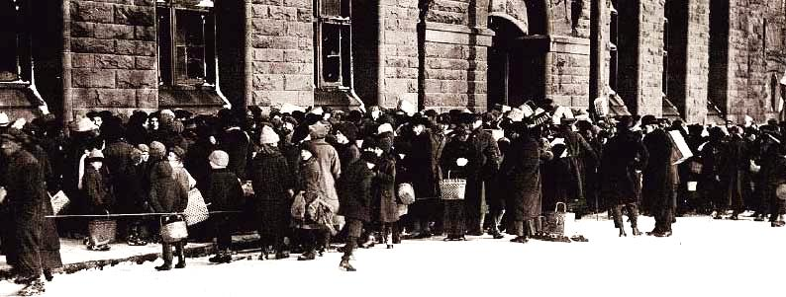
Из-за отсутствия топлива, сырья, рабочих рук в плачевном состоянии находилась промышленность. Вместе с тем увеличили выпуск те предприятия, которые производили военную продукцию.
Возросшие военные расходы вызвали рост цен на товары первой необходимости и продукты питания, резкое снижение жизненного уровня населения.

Slide 12
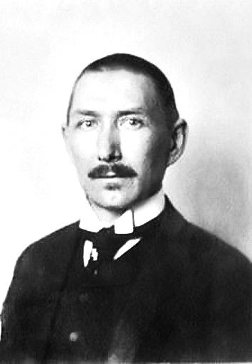
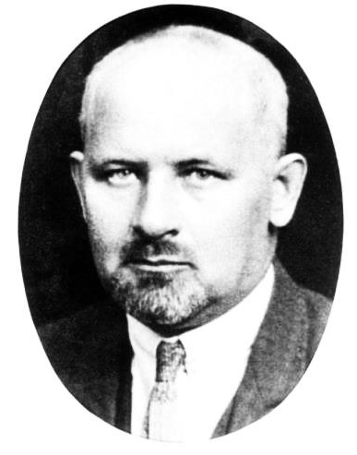
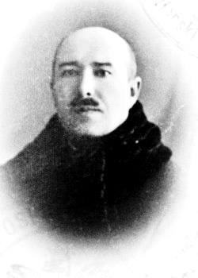
Представители белорусского национального движения выступили с осуждением войны. В занятом немецкими войсками Вильно братья Иван и Антон Луцкевичи, Вацлав Ластовский возглавили Белорусский комитет помощи пострадавшим от войны.
Был разработан ряд проектов создания белорусской государственности. Например, Белорусский народный комитет, образованный в 1915 г. в Вильно, обратился к идее возрождения ВКЛ.

Slide 13
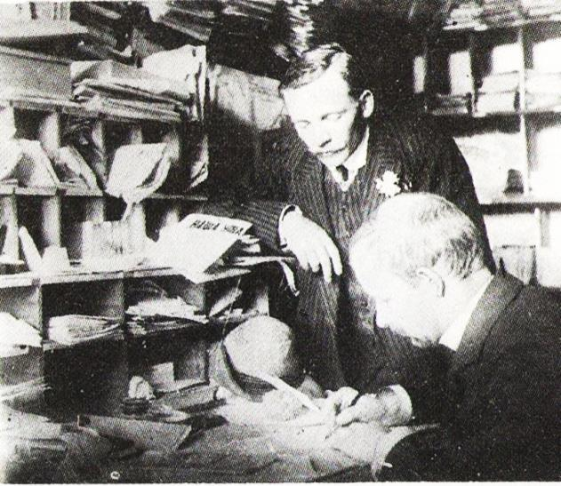
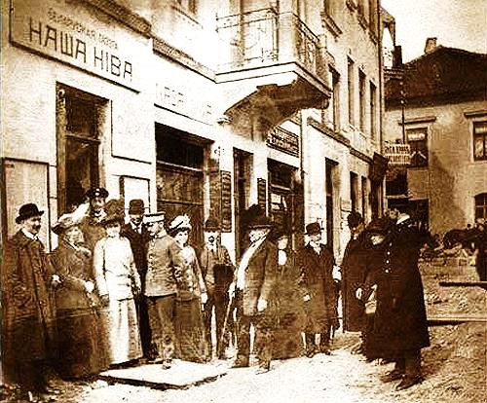
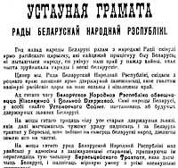
Согласно ей оккупированные Германией белорусские и литовские земли должны были объединиться в общее государство с сеймом в Вильно.
Оккупационные власти на словах поддерживали такую идею, поскольку стремились использовать национальное движение для закрепления своей власти на захваченных территориях. Однако в планы Германии не входило создание независимого белорусско-литовского государства. Идея воссоздания ВКЛ не могла быть реализована в условиях германской оккупации.

Slide 14
В 1916 г. была выдвинута идея создания союза независимых государств — «Соединенных штатов» Беларуси, Литвы, Латвии и Украины на территории от Балтийского до Черного моря.
Такой Балтийско-Черноморский союз мог бы обеспечить независимость молодых государств от Польши и России и помочь восстановлению разрушенного за время войны хозяйства. С этой идеей белорусская делегация выступила на международных конференциях, но правительства европейских стран, втянутых в мировую войну, не восприняли этих предложений.

Slide 15
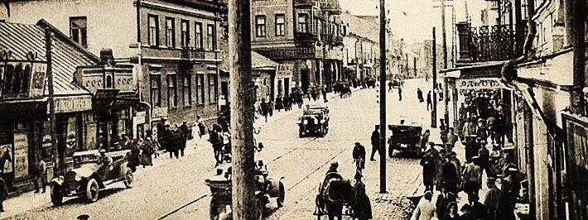
В 1917 г. группа деятелей белорусского национального движения во главе с Ластовским выступила за полную государственную независимость и территориальную целостность Беларуси в ее этнографических границах.
Таким образом впервые была сформулирована идея полной независимости Беларуси.

Slide 16
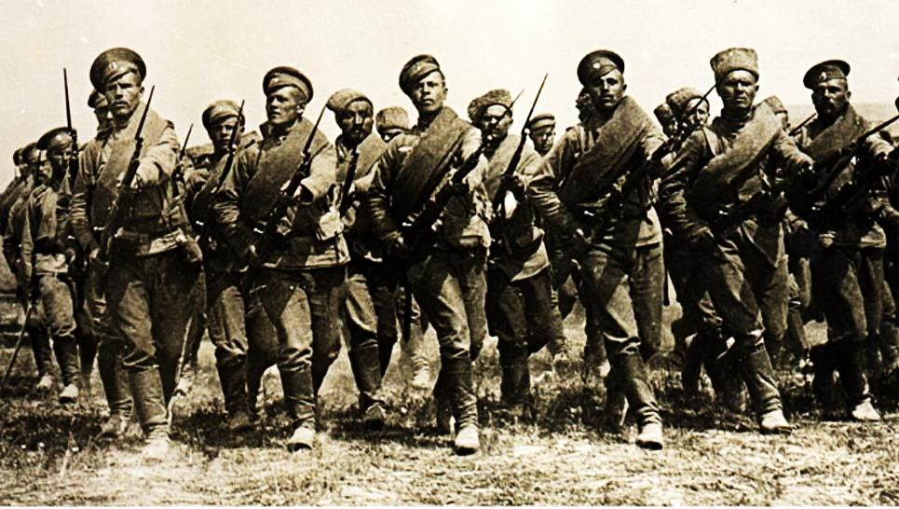
УДАЧИ!

